Slide 1
Isabel Silva
Catálogo Publicidad &
Diseño Gráfico_2021

Slide 2
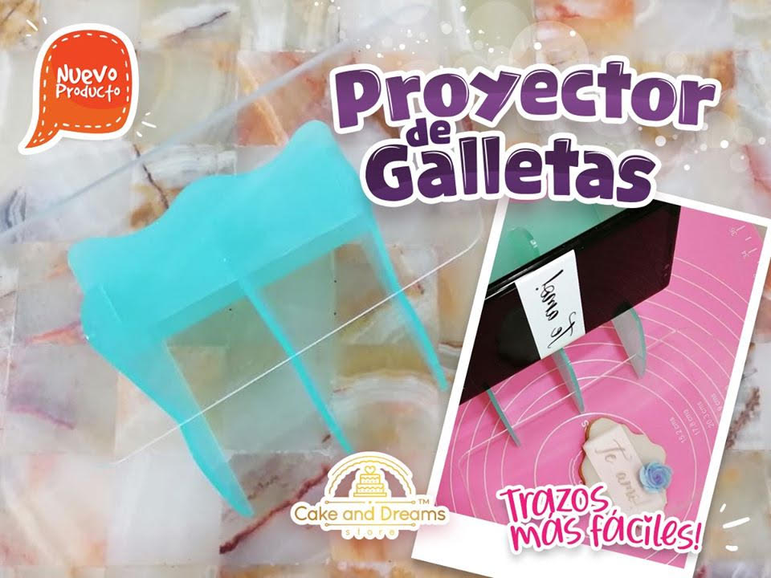

Slide 3


Slide 4


Slide 5


Slide 6


Slide 7


Slide 8


Slide 9


Slide 10


Slide 11



Contacto.
5524708043 isabelsilvalince@gmail.com

